Slide 1

AGILITY Jana Demková 3.A
Stredoškolská odborná činnosť

Slide 2
OBSAH
Úvod
Teoretická časť
Praktická časť
Záver

Slide 3
ÚVOD
V úvode by som vám chcela priblížiť tento šport, poukázať na najčastejšie chyby pri výcviku a vysvetliť jednotlivé skokové a zónové prekážky, tunely a slalom

Slide 4
TEORETICKÁ ČASŤ
AGILITY
Agility je jeden z kynologických športov, pri ktorých sa prostredníctvom hry vytvára medzi psom a psovodom veľmi úzky kontakt vychádzajúci z ich vzájomného priateľstva a dôvery.
Jedna z hlavných zložiek tejto disciplíny sú prekážky, ktoré treba prekonávať. Prekážky sa môžu nakombinovať na mnoho spôsobov a okrem prekážok sa využívajú vo veľkej miere aj rôzne hračky na aportovanie.
Vďaka agility sa pes učí rýchlosti, poslušnosti, nebojácnosti a ďalším praktickým vlastnostiam, ktoré sa dajú využiť aj v každodennom živote.

Slide 5
HISTÓRIA AGILITY
vznikol v Anglicku v roku 1987
inšpiroval sa konským parkúrom
okrem Európy sa tento šport stal populárnym napríklad aj v Kanade alebo Japonsku
u nás ho prvý krát predstavili v roku 1999 rakúski psovodi
neskôr vznikali kluby, ktoré si založili aj strešnú organizáciu, ktorá pôsobí od roku 2004 - Asociácia slovenských klubov agility (ASKA).

Slide 6
PARKÚR
Parkúr je priestor, na ktorom sa organizujú agility preteky. Sú tam postavené prekážky, ktoré sú očíslované a prekonávajú sa v poradí čísel.
Rozmery parkúru sú minimálne 20 m x 40 m.
– s neštandardnými rozmermi musí byť rozhodca oboznámený
Ak preteky prebiehajú na dvoch parkúroch súčasne, vhodným riešením je aby boli parkúry oddelené vyplnenou bariérou, alebo postavené vo vzdialenosti minimálne 10m od seba.

Slide 7
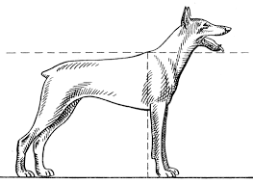
KATEGÓRIE
Výškové
Small- to sú psy do 34,99 cm kohútikovej veľkosti (KVH)
Medium- to sú psy od 35 do 42,99 cm kohútikovej veľkosti (KVH)
Large - to sú psy od 43 cm kohútikovej veľkosti (KVH) a vyššie
Výkonnostné
A1- začínajúci a mladý pretekári
A2- pokročilí pretekári
A3- vrcholový pretekári

Slide 8
DRUHY BEHOV
OPEN JUMPING, OPEN AGILITY
Sú to otvorené behy v, ktorých sa môžu zúčastniť všetci pretekári.
AGILITY 1 (A1) - SA1, MA1, LA1
V tomto behu sa môžu zúčastniť tými, ktoré ešte nemajú skúšku.
na trati môžu byť maximálne tri kontaktné prekážky a maximálne jeden látkový tunel, slalom, kruh či múr
AGILITY 2 (A2) – SA2, MA2, LA2
V tomto behu sa môžu zúčastniť tými, ktoré zložili skúšku A1 trikrát na výborne od jedného rozhodcu.
na trati môžu byť maximálne štyri prekážky s kontaktnými zónami a maximálne jeden slalom.
AGILITY 3 (A3) – SA3, MA3, LA3
V tomto behu sa môžu zúčastniť tými, ktoré zložili skúšku A2 trikrát na výborne od dvoch odlišných rozhodcov. Skúšky musia byť bez trestných bodov a je potrebné umiestnenie do 3.miesta.
Na vydanie karty A3 je potrebné písomné požiadanie hlavného trénera o jeho vydanie.

Slide 9
VÝCVIKOVÉ PREKÁŽKY
Skokové prekážky
SKOKOVKA
MÚR
KRUH
SKOK ĎALEKÝ
Zónové prekážky
KLADINA
HOJDAČKA
ŠIKMÁ STENA (áčko)
Tunely – delia sa na:
Priebežné – v dĺžkach od 3-6 m
PEVNÝ TUNEL
Látkové – má vstupnú pevnú časť a 3m dlhú látkovú časť
LÁTKOVÝ TUNEL
SLALOM

Slide 10
PRAKTICKÁ ČASŤ
Praktickú časť tvorí cesta od malého šteniatka, ktoré začína so športom agility, učí sa rôzne triky a prekážky, až sa dostáva na svoje prvé preteky kde nadobúda nové skúsenosti.

Slide 11
ZÁVER
V tejto práci sme sa mali dozvedieť veľa zaujímavých veci čo sa týkajú športu agility. Touto témou som vám chcela ukázať našu cestu výcviku až po zúčastňovanie sa rôznych pretekov.

Slide 12
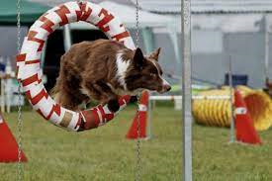
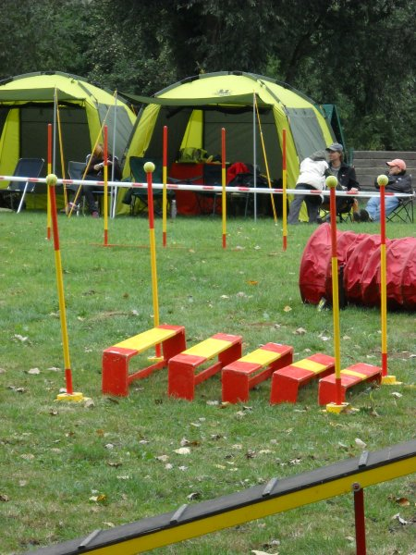
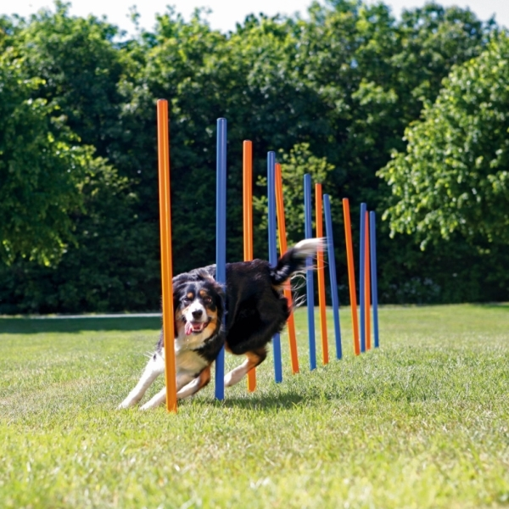
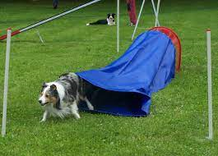
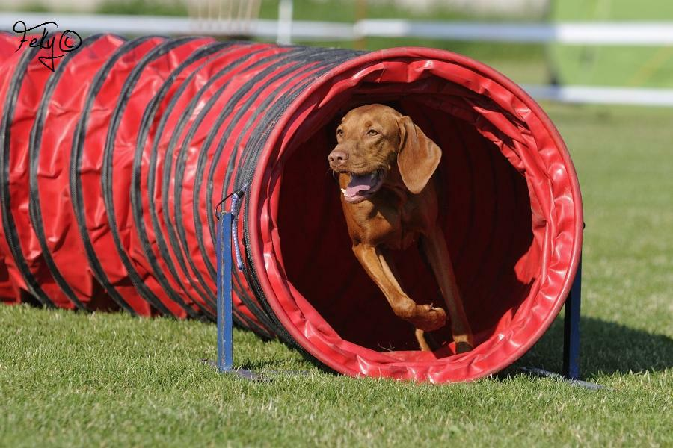
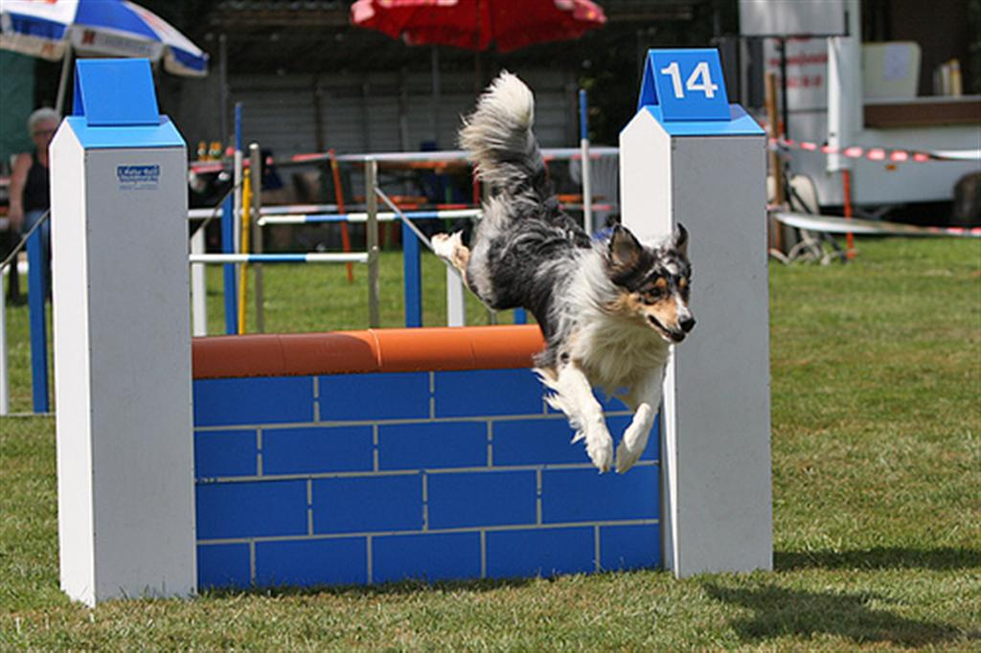
PRÍLOHY

Slide 13
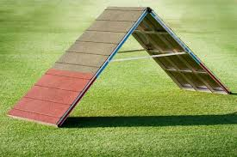
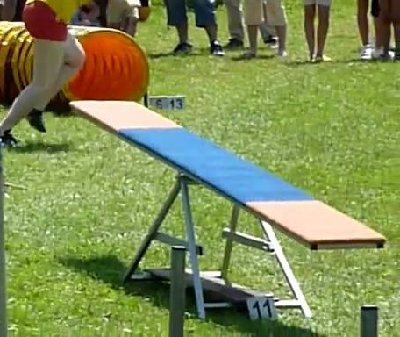
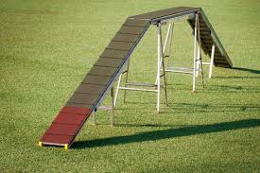

Slide 14
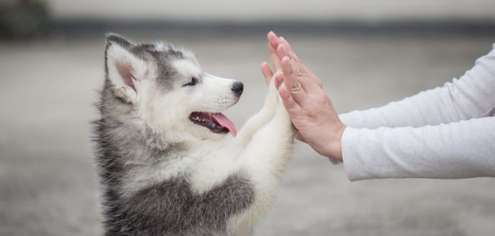
Ďakujem za pozornosť

